Slide 1
Володимир Миколайович Челомей

Slide 2
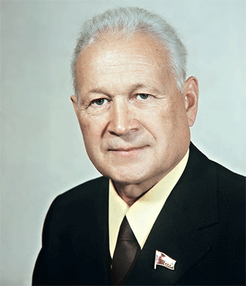
Народився Володимир Миколайович Челомей 17 червня 1914 року в м. Сілець в учительській родині. Дитинство і юність пройшли в Полтаві , з 1936 р. його родина переїхала до Києву .

Slide 3
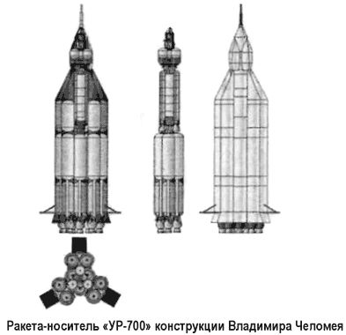
У 1937 році В. М. Челомей закінчив Київській авіаційний інститут. Наукою почав займатися ще студентом. Щасливе поєднання глибоко теоретичного проникнення з чудовою винахідливістю інженера особливо яскраво проявилося під час його роботи в галузі ракетної техніки. Працюючи в Центральному інституті авіаційного машинобудування , він втілив свою студентську мрію - створює новий тип двигуна , який знайшов широке використання в крилах ракетах. Володимир Михайлович є автором нової ідеї розкриття крила ракету повітрі , технічне вирішення якої визнає зараз у всьому світі.

Slide 4
У 1959 році Челомея призначають генеральним конструктором КБ, де за участю суміжних організацій була створена ракета-носій “Протон” , що знаменувала собою початок нового етапу в освоєнні космосу. Згодом у цьому ж КБ були створені станції серії “Салют” ракети-носії та штучні сопутники Землі “Політ” , “Космос” та ін.

Slide 5
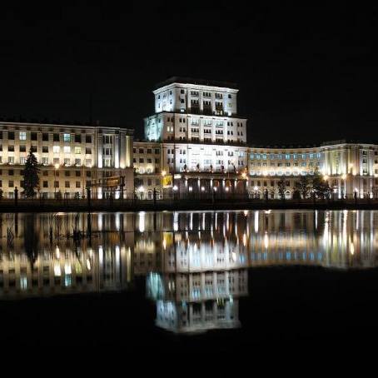
Московський державний технічний університет імені Н. Е. Баумана
Протягом багатьох років В. Челомей викладав теорію коливання механічних процесів , керував відповідною кафедрою У Московському Вищому технічному училищі ім. М.Е. Баумана , де проявив себе блискучим популяризатором науки. З 1974 року В. Челомей – член міжнародної академії астронавтики

